Slide 1
Matrícula 2020

Slide 2
Cronograma
Resolução 56/19, de 19 de agosto de 2019:
Até 24/10
Projeção, pela SED, do Quadro Resumo
De 24/10 a 7/11
Homologação ou rejeição da Projeção - DE
De 8 a 13/11
Compatibilização e matrícula
DE 14 a 26/11
Analise e solução das pendências
Até 28/11
Resultado
De 29/11 a 5/12
Deslocamento
De 6 a 12/12
Compatibilização automática do deslocamento
A partir de 10/12
Resultado do Deslocamento e abertura das inscrições fora da rede

Slide 3
Projeção
Critérios
Total de rematrículas por ano/série
Índice de retenção
Capacidade física (Quando Menor) das salas ou Res. 2/16
Capacidade física da escola - diurno
Alunos definidos + inscritos até 14/10
(rota a pé)
Projeção final

Slide 4
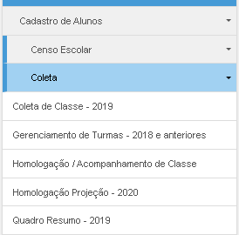
Sistema de Cadastro de Alunos Coleta de Classes Submenu;HomologaçãoProjeção
Projeção Automática - 2020

Slide 5
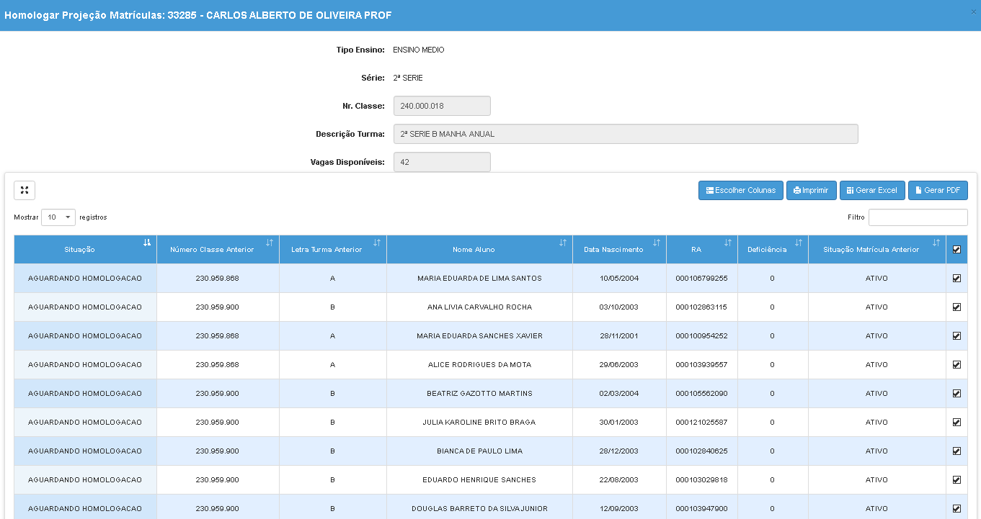
Projeção Automática - 2020
Homologar os alunos um ou Mais

Slide 6
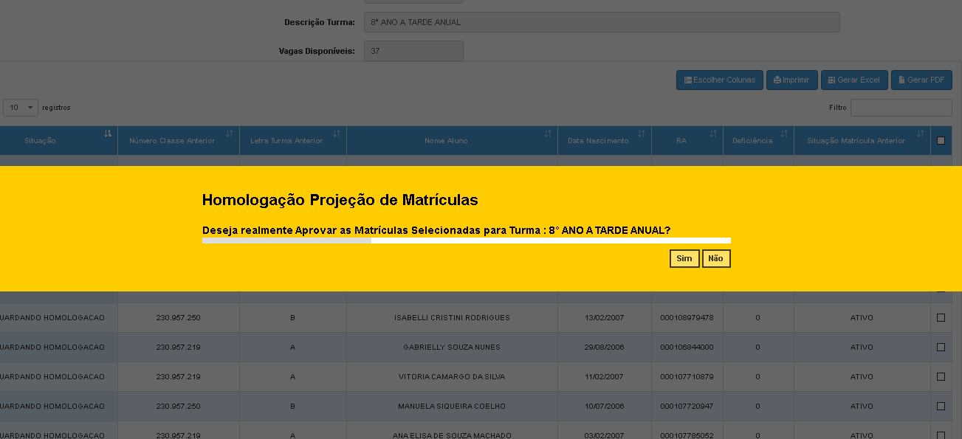
Projeção Automática - 2020
Deseja realmente Aprovar a matrícula, Selecione o “Sim”

Slide 7
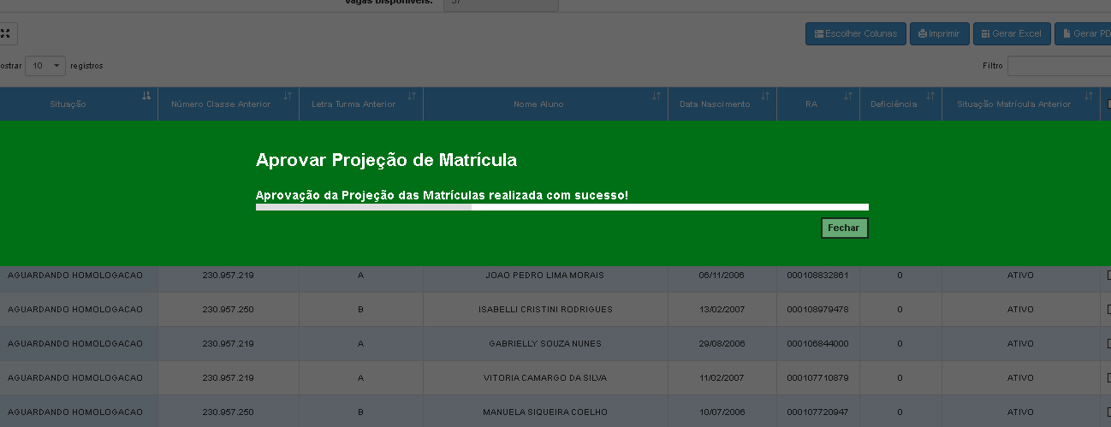
Projeção Automática - 2020
Aprovação de Projeção das matrículas com sucesso!!!

Slide 8
Projeção Automática - 2020
Pontos de Atenção
À Projeção de Classes na Rede Estadual é exclusiva para os Perfis DE
Homologação de Projeção de Matrículas está disponível para DE/Escola
Os alunos de Definição origem (6° Ano EF e 1ª Serie EM) estão disponíveis para homologação de matrícula na mesma Escola.
A coleta de Quadro resumo e Classes está disponível simultaneamente

Slide 9
Alteração de Quadro Resumo
Diretoria de Ensino;
Município;
Escola;
Tipo de Ensino;
Ano/série;
De X para Y classes (exemplo: de 8 para 11);
Número TOTAL de alunos por Tipo de Ensino/série/ano solicitado, com interesse de rematrícula na unidade escolar (ex: na data do pedido há 440 alunos de 1ªEM, com interesse em permanecer na rede pública);
ANEXO contendo: justificativa da Direção da Escola Estadual, com parecer da Supervisão de Ensino e acordo do Dirigente Regional.
Os pedidos devem conter:
Encaminhar solicitação, exclusivamente, pelo e-mail : citem.dgrem.cedep@educacao.sp.gov.br

